Slide 1

Programação Orientada a Objetos
Herança
Prof. Paulo Viniccius Vieira
paulo.vieira@faculdadeimpacta.com.br

Slide 2
Herança
A Programação Orientada a Objetos se baseia em 4 pilares:
Abstração:
Processo de representar entidades do mundo real
Encapsulamento:
Permite Ocultar detalhes internos de uma classe
Herança:
Facilita a reutilização de código de uma classe
Polimorfismo:
Adicionam a possibilidade de alteração no funcionamento interno de objetos
Notes:
em Python os tipos nativos da linguagem são classes (int, float, str e bool).
Definir um novo tipo de dado classe é basicamente criar

Slide 3
Herança
Herança é o princípio da programação orientada a objetos que permite criar uma nova classe a partir de uma já existente.
A herança permite que uma classe herde atributos e métodos públicos de outra classe.
Principal vantagem: reutilização do código.
Atributos e métodos de uma classe serão iguais para as outras.
Pode se agrupar as características comuns em um classe mais genérica e, a partir dela, gerar classes mais específicas.
Notes:
em Python os tipos nativos da linguagem são classes (int, float, str e bool).
Definir um novo tipo de dado classe é basicamente criar

Slide 4
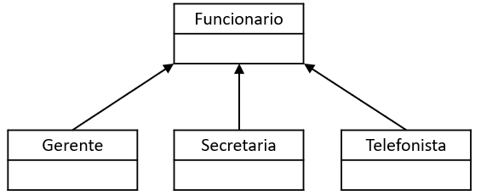
Herança
A herança permite criar uma hierarquia de classes
A classe mais genérica é chamada de superclasse, ou classe mãe, ou classe base.
As classes mais específicas herdam as características da superclasse e são chamadas de subclasse, ou classe filha, ou classe derivada.
Notes:
em Python os tipos nativos da linguagem são classes (int, float, str e bool).
Definir um novo tipo de dado classe é basicamente criar

Slide 5
Herança
A herança permite criar uma hierarquia de classes
A classe mais genérica é chamada de superclasse, ou classe mãe, ou classe base.
As classes mais específicas herdam as características da superclasse e são chamadas de subclasse, ou classe filha, ou classe derivada.
superclasse
subclasses
Notes:
em Python os tipos nativos da linguagem são classes (int, float, str e bool).
Definir um novo tipo de dado classe é basicamente criar

Slide 6
Herança
Diagrama de Classes
A relação de herança é indicada por uma linha com um triângulo em uma das extremidades, sempre apontando para a superclasse
Notes:
em Python os tipos nativos da linguagem são classes (int, float, str e bool).
Definir um novo tipo de dado classe é basicamente criar

Slide 7
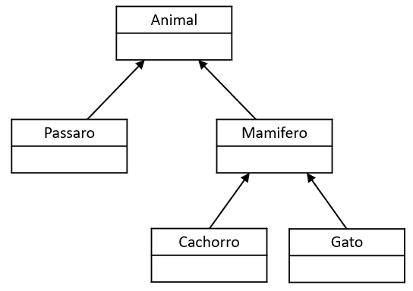
Herança
Diagrama de Classes
Uma hierarquia de classes pode ter vários níveis.
Notes:
em Python os tipos nativos da linguagem são classes (int, float, str e bool).
Definir um novo tipo de dado classe é basicamente criar

Slide 8
Herança
Para aplicar a herança não basta que as classes tenham características iguais
É necessário que a subclasse seja um tipo específico da superclasse
Podemos utilizar o teste conhecido como “É UM”.
Ajuda a detectar conceitualmente se a herança foi aplicada de forma correta
A classe Gerente herda da classe Funcionário, porque gerente É UM tipo específico de funcionário.
Notes:
em Python os tipos nativos da linguagem são classes (int, float, str e bool).
Definir um novo tipo de dado classe é basicamente criar

Slide 9
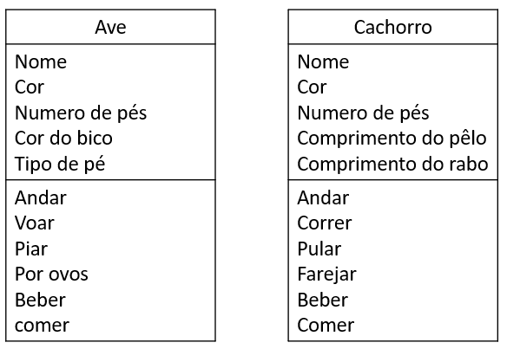
Herança
Generalização:
Consiste em identificar atributos e métodos iguais em diferentes classes e agrupá-los em uma superclasse
Exemplo: Considere as classes Ave e Cachorro
Notes:
em Python os tipos nativos da linguagem são classes (int, float, str e bool).
Definir um novo tipo de dado classe é basicamente criar

Slide 10
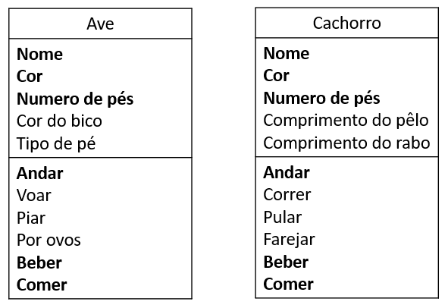
Herança
Generalização:
Consiste em identificar atributos e métodos iguais em diferentes classes e agrupá-los em uma superclasse
Exemplo: Considere as classes Ave e Cachorro
As classes possuem alguns atributos e métodos iguais, e outros diferentes
Notes:
em Python os tipos nativos da linguagem são classes (int, float, str e bool).
Definir um novo tipo de dado classe é basicamente criar

Slide 11
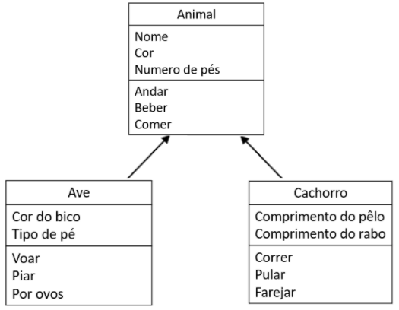
Herança
Generalização:
Podemos agrupar o que é igual em uma superclasse, e manter o que é diferente nas subclasses
Notes:
em Python os tipos nativos da linguagem são classes (int, float, str e bool).
Definir um novo tipo de dado classe é basicamente criar

Slide 12
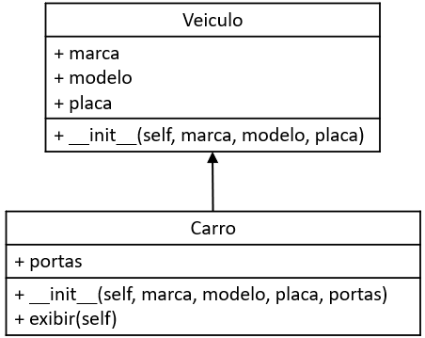
Herança
Exemplo
Notes:
em Python os tipos nativos da linguagem são classes (int, float, str e bool).
Definir um novo tipo de dado classe é basicamente criar

Slide 13
Herança
Exemplo
class Veiculo:
def __init__(self, marca, modelo, placa):
self.marca = marca
self.modelo = modelo
self.placa = placa
Notes:
em Python os tipos nativos da linguagem são classes (int, float, str e bool).
Definir um novo tipo de dado classe é basicamente criar

Slide 14
Herança
Exemplo
class Veiculo:
def __init__(self, marca, modelo, placa):
self.marca = marca
self.modelo = modelo
self.placa = placa
class Carro(Veiculo): # classe Carro herda da classe Veiculo
def __init__(self, marca, modelo, placa, portas):
super().__init__(marca, modelo, placa)
self.portas = portas # atributo específico do Carro
def exibir(self):
print('---------------------')
print('Marca: ', self.marca)
print('Modelo: ', self.modelo)
print('Placa: ', self.placa)
print('Portas: ', self.portas
A função super() invoca um método da superclasse.
O construtor da classe Carro está repassando os dados para a superclasse através do super().__init__
Notes:
em Python os tipos nativos da linguagem são classes (int, float, str e bool).
Definir um novo tipo de dado classe é basicamente criar

Slide 15
Herança
Exemplo
class Veiculo:
def __init__(self, marca, modelo, placa):
self.marca = marca
self.modelo = modelo
self.placa = placa
class Carro(Veiculo): # classe Carro herda da classe Veiculo
def __init__(self, marca, modelo, placa, portas):
super().__init__(marca, modelo, placa)
self.portas = portas # atributo específico do Carro
def exibir(self):
print('---------------------')
print('Marca: ', self.marca)
print('Modelo: ', self.modelo)
print('Placa: ', self.placa)
print('Portas: ', self.portas
# Programa Principal
carro1 = Carro("Ford", "Ka", "AAA-1234", 4)
carro1.exibir()
Notes:
em Python os tipos nativos da linguagem são classes (int, float, str e bool).
Definir um novo tipo de dado classe é basicamente criar

Slide 16
Herança
Exemplo
class Veiculo:
def __init__(self, marca, modelo, placa):
self.marca = marca
self.modelo = modelo
self.placa = placa
class Carro(Veiculo): # classe Carro herda da classe Veiculo
def __init__(self, marca, modelo, placa, portas):
super().__init__(marca, modelo, placa)
self.portas = portas # atributo específico do Carro
def exibir(self):
print('---------------------')
print('Marca: ', self.marca)
print('Modelo: ', self.modelo)
print('Placa: ', self.placa)
print('Portas: ', self.portas
# Programa Principal
carro1 = Carro("Ford", "Ka", "AAA-1234", 4)
carro1.exibir()
Notes:
em Python os tipos nativos da linguagem são classes (int, float, str e bool).
Definir um novo tipo de dado classe é basicamente criar

Slide 17
Herança
Exemplo
class Veiculo:
def __init__(self, marca, modelo, placa):
self.marca = marca
self.modelo = modelo
self.placa = placa
class Carro(Veiculo): # classe Carro herda da classe Veiculo
def __init__(self, marca, modelo, placa, portas):
super().__init__(marca, modelo, placa)
self.portas = portas # atributo específico do Carro
def exibir(self):
print('---------------------')
print('Marca: ', self.marca)
print('Modelo: ', self.modelo)
print('Placa: ', self.placa)
print('Portas: ', self.portas
# Programa Principal
carro1 = Carro("Ford", "Ka", "AAA-1234", 4)
carro1.exibir()
Notes:
em Python os tipos nativos da linguagem são classes (int, float, str e bool).
Definir um novo tipo de dado classe é basicamente criar

